Slide 1

02
消费特征
趋势分析
个体分析
相关指标

Slide 2
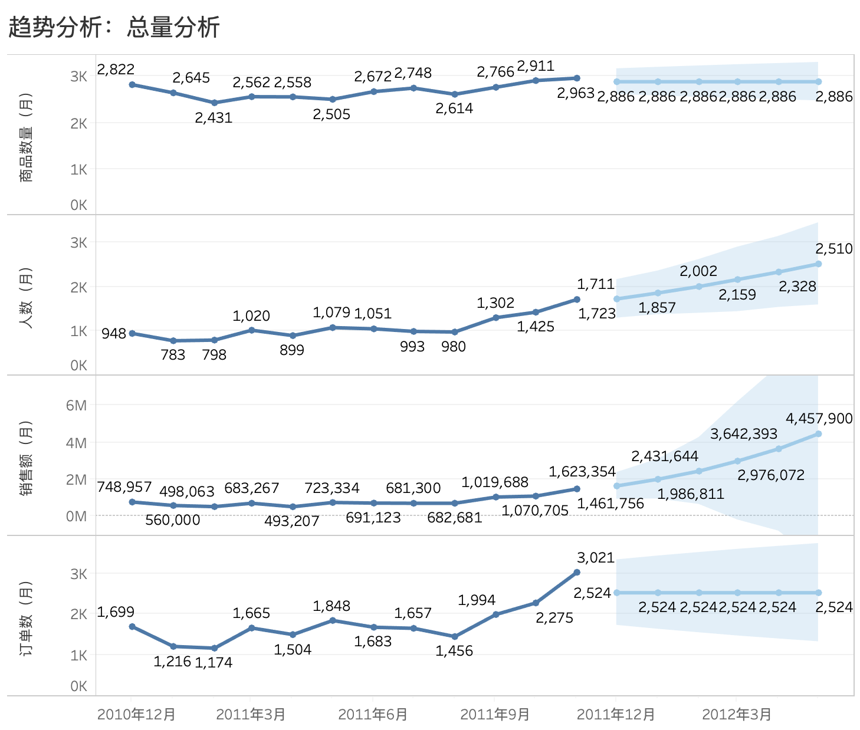
趋势分析：GMV稳定增长，有望达445万
月度消费次数、消费人数、消费产品数与月总销售额均呈上升趋势，8月开始数据陡升，可进一步分析营销推广活动的转化效果。
根据预测，2012年3月，销售额有望达到445万，同比增长6.5倍。

